Slide 1
TOÁN 3
Ôn tập về số và phép tính trong phạm vi
100 000
Tiết 1

Slide 2
Khởi động

Slide 3
Luyện tập

Slide 4

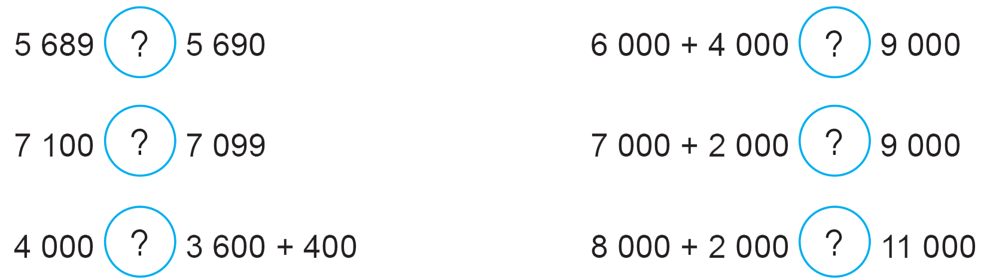
<
>
>
=
=
<

Slide 5
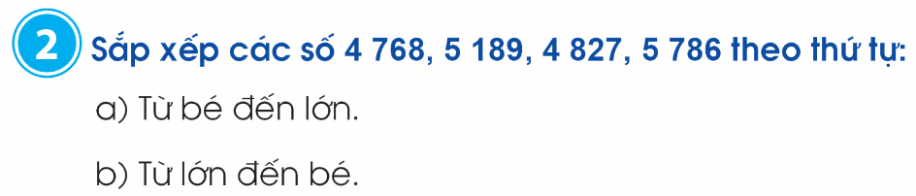
4 768, 4 827, 5 189, 5 786.
a) Từ bé đến lớn:
4 768, 4 827, 5 189, 5 786.
b) Từ lớn đến bé:

Slide 6
Mẫu: 2 894 = 2 000 + 800 + 90 + 4
7 205 = 7 000 + 200 + 5
5 668 = 5 000 + 600 + 60 + 8
3 327 = 3 000 + 300 + 20 + 7

Slide 7

Mẫu: 3 000 + 500 + 20 + 7 = 3 527
4 000 + 700 + 40 + 2
5 000 + 500 + 50 + 5
2 000 + 600 + 40 + 8
3 000 + 900 + 8
= 4 742
= 5 555
= 2 648
= 3 908

Slide 8

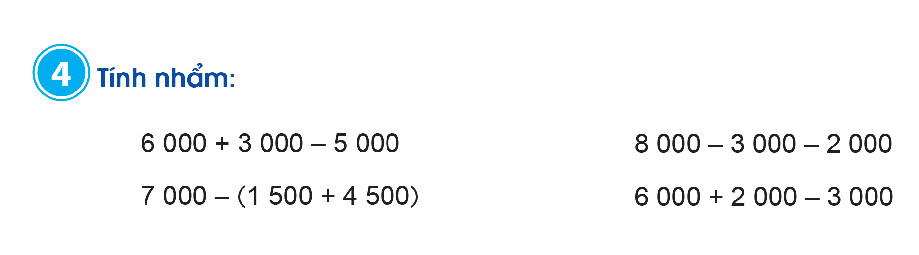
= 9 000 – 5 000 = 4 000
= 7 000 – 5 000 = 2 000
= 5 000 – 2 000 = 3 000
= 8 000 – 3 000 = 5 000

Slide 9
Dặn dò

